Slide 1
Πρόγραμμα Erasmus+ ΚΑ1 Σημεία Βελτίωσης Ελευθερία Ν. Γωνίδα Αναπλ. Καθηγήτρια Τμήματος Ψυχολογίας Αναπλ. Πρόεδρος Επιτροπής ΤΕΕΠ
14/12/2015

Slide 2
Τμήμα Ευρωπαϊκών
Εκπαιδευτικών Προγραμμάτων ΑΠΘ
Σπουδές
Πρακτική Άσκηση
Διδασκα-λία
Επι-μόρφωση
ERASMUS⁺ KA1
(ΚΙΝΗΤΙΚΟΤΗΤΑ)

Slide 3
Τμήμα Ευρωπαϊκών
Εκπαιδευτικών Προγραμμάτων ΑΠΘ
Στόχοι του προγράμματος ΚΑ1
Ενίσχυση γνώσεων και δεξιοτήτων των νέων ανθρώπων (αντικείμενο σπουδών, γλωσσική επάρκεια)
Απόκτηση πολύτιμης εργασιακής εμπειρίας και σύνδεση με την αγορά εργασίας
Προσωπική ανάπτυξη (αλληλεπίδραση με νέους ανθρώπους από όλο τον κόσμο, δεξιότητες ζωής)
Προαγωγή της συνεργασίας μεταξύ επιστημόνων και ανταλλαγή καλών πρακτικών (διδασκαλία και διαχείριση)
Εκσυγχρονισμός προγραμμάτων σπουδών
Ενδυνάμωση της ιδιότητας του Ευρωπαίου πολίτη, πολίτη του κόσμου.

Slide 4
Τμήμα Ευρωπαϊκών Εκπαιδευτικών Προγραμμάτων ΑΠΘ

Slide 5
Τμήμα Ευρωπαϊκών Εκπαιδευτικών Προγραμμάτων ΑΠΘ

Slide 6
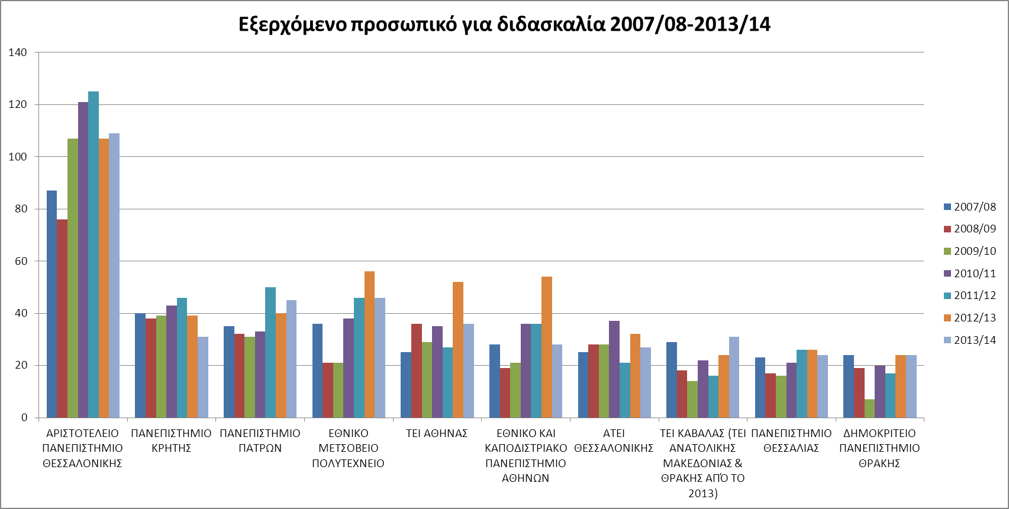
Τμήμα Ευρωπαϊκών Εκπαιδευτικών Προγραμμάτων ΑΠΘ

Slide 7
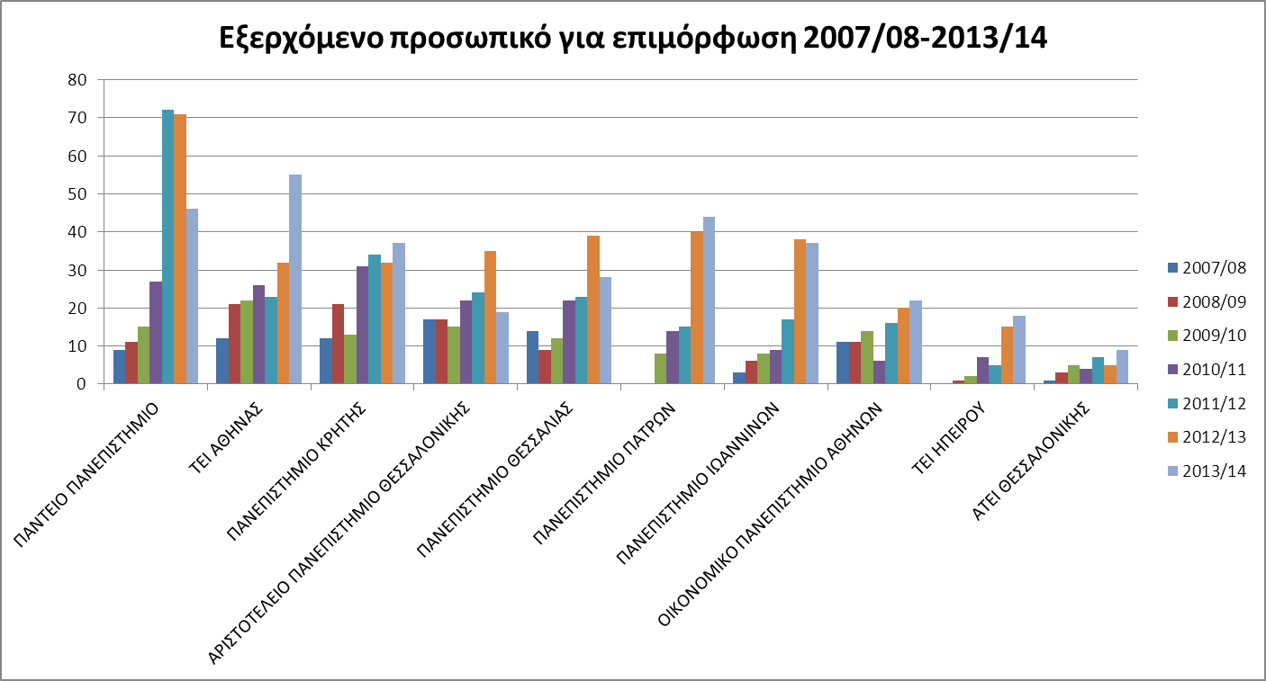
Τμήμα Ευρωπαϊκών Εκπαιδευτικών Προγραμμάτων ΑΠΘ

Slide 8
Τμήμα Ευρωπαϊκών Εκπαιδευτικών Προγραμμάτων ΑΠΘ
Έκθεση Ελέγχου Συστημάτων από την Εθνική Μονάδα (ΙΚΥ), Απρ. 2015
Το Ίδρυμα αποτελεί παράδειγμα καλής πρακτικής.
Ο ρόλος του ΤΕΕΠ ουσιαστικός με ευρύ πεδίο αρμοδιοτήτων.
Οι υπάλληλοι του ΤΕΕΠ επιδεικνύουν επαγγελματισμό υψηλού επιπέδου.
Υψηλός βαθμός ικανοποίησης των μετακινούμενων (φοιτητές εισερχόμενοι-εξερχόμενοι, καθηγητές, προσωπικό)
Αξιόλογος ο αριθμός των εισερχόμενων φοιτητών.

Slide 9
Τμήμα Ευρωπαϊκών Εκπαιδευτικών Προγραμμάτων ΑΠΘ
Έκθεση Ελέγχου Συστημάτων από την Εθνική Μονάδα (ΙΚΥ), Απρ. 2015
Καλή πρακτική 1: Η διαδικασία υποβολής των αιτήσεων μέσω του εργαλείου Moebius
Καλή πρακτική 2: η προσπάθεια δημιουργίας γέφυρας μεταξύ των ηλεκτρονικών συστημάτων διαχείρισης του Προγράμματος (Μοebius, Rescom από το ΑΠΘ και ANOVA από την Εθνική Μονάδα).

Slide 10
Τμήμα Ευρωπαϊκών Εκπαιδευτικών Προγραμμάτων ΑΠΘ
Συστάσεις – Σημεία Βελτίωσης (Εθνική Μονάδα, ΙΚΥ)
Έμφαση στην πλήρη και ‘αυτόματη’ αναγνώριση των μαθημάτων των εξερχόμενων φοιτητών/ριών.
Παρότι παρέχεται επαρκής ενημέρωση για θέματα κινητικότητας, συστήνεται περαιτέρω βελτίωση των παρεχόμενων πληροφοριών για διάχυση των δράσεων του Προγράμματος.
Θέσπιση κριτηρίων επιλογής για τους διδάσκοντες, διασφάλιση συμμετοχής στο πρόγραμμα όλων με ίσους όρους.
Η κινητικότητα προσωπικού για επιμόρφωση θα πρέπει να συνδέεται με τις ανάγκες επιμόρφωσης του συνόλου του προσωπικού, ώστε να έχει προστιθέμενη αξία για το Ίδρυμα.

Slide 11
Τμήμα Ευρωπαϊκών Εκπαιδευτικών Προγραμμάτων ΑΠΘ
Συστάσεις – Σημεία Βελτίωσης (Εθνική Μονάδα, ΙΚΥ)
Μείωση γραφειοκρατίας. Ιδιαίτερη έμφαση στην αποκλειστική χρήση ηλεκτρονικών συστημάτων για την πληρωμή των μετακινούμενων.
Δημιουργία διαδικασίας εντοπισμού και διάδοσης καλών πρακτικών
Εύρεση καταλληλότερου χώρου.

Slide 12
Τμήμα Ευρωπαϊκών Εκπαιδευτικών Προγραμμάτων ΑΠΘ
Κριτήρια υποβολής πρότασης διμερούς συμφωνίας
Το ίδρυμα να έχει αποκτήσει EUC (Ευρωπαϊκός Χάρτης ERASMUS).
Το πρόγραμμα σπουδών του ιδρύματος να είναι συμβατό με το αντίστοιχο του ΑΠΘ, ώστε να είναι δυνατή η αναγνώριση των μαθημάτων των υποτρόφων ERASMUS.
Το ίδρυμα να εφαρμόζει το Σύστημα ECTS ή άλλο Σύστημα συσσώρευσης και μεταφοράς πιστωτικών μονάδων.
Σε περίπτωση ανανέωσης ήδη υπάρχουσας συμφωνίας, απαιτείται η αξιολόγησή της τόσο σε ποσοτικό (κινητικότητα φοιτητών και καθηγητών) και ποιοτικό επίπεδο (προβλήματα αναγνώρισης κτλ).
Η συμφωνία να είναι συμβατή με τη στρατηγική διεθνοποίησης του ΑΠΘ.

Slide 13
Τμήμα Ευρωπαϊκών Εκπαιδευτικών Προγραμμάτων ΑΠΘ
Τα 2 Ιδρύματα υποχρεούνται για:
Την ανάρτηση των προγραμμάτων σπουδών τους στο διαδίκτυο.
Τη δήλωση του επιθυμητού επιπέδου γλωσσομάθειας φοιτητών και καθηγητών.
Την έγκαιρη αποστολή της βαθμολογίας των υποτρόφων στα Πανεπιστήμια προέλευσης (Transcript of Records), ΟΧΙ αργότερα των πέντε εβδομάδων από την αναχώρηση τους.
Την ενημέρωση των εταίρων για τον ενδεχόμενο τερματισμό της συνεργασίας τουλάχιστον ένα ακαδημαϊκό έτος νωρίτερα.

Slide 14
Τμήμα Ευρωπαϊκών Εκπαιδευτικών Προγραμμάτων ΑΠΘ
Προτεραιότητες – Συστάσεις ΤΕΕΠ
1. Οργάνωση μαθημάτων στην αγγλική γλώσσα (επίπεδο Τμήματος, Σχολής, Α.Π.Θ.)
- Προσέλκυση μεγαλύτερου αριθμού εισερχόμενων φοιτητών/ριών
- Βελτίωση της διδακτικής διαδικασίας για τους εισερχόμενους φοιτητές
- Αύξηση του βαθμού ικανοποίησης των εισερχόμενων φοιτητών
- Εξοικονόμηση ενέργειας και χρόνου των μελών ΔΕΠ
- Καλύτερη εφαρμογή του προγράμματος ERASMUS

Slide 15
Τμήμα Ευρωπαϊκών Εκπαιδευτικών Προγραμμάτων ΑΠΘ
Προτεραιότητες – Συστάσεις ΤΕΕΠ
2. Αναγνώριση μαθημάτων των εξερχόμενων φοιτητών
- Καλύτερη εφαρμογή του προγράμματος ERASMUS (μεταφορά περιόδου σπουδών)
- Προσέλκυση μεγαλύτερου αριθμού εξερχόμενων φοιτητών/ριών
- Αύξηση του βαθμού ικανοποίησης των εξερχόμενων φοιτητών
- Εξοικονόμηση ενέργειας και χρόνου των μελών ΔΕΠ
[Προσεκτικός έλεγχος κριτηρίων πριν τη σύναψη διμερούς συμφωνίας, εφαρμογή των υποχρεώσεων μετά τη σύναψη]

Slide 16
Τμήμα Ευρωπαϊκών Εκπαιδευτικών Προγραμμάτων ΑΠΘ
Προτεραιότητες – Συστάσεις ΤΕΕΠ
3. Έγκαιρη αποστολή βαθμολογίας των εισερχόμενων φοιτητών, ΟΧΙ > 5 εβδομάδες μετά την αναχώρηση
- Καλύτερη εφαρμογή του προγράμματος ERASMUS
- Διευκόλυνση των μαθησιακών αποτελεσμάτων των εισερχόμενων φοιτητών/ριών
- Βελτιωμένη εικόνα των υπηρεσιών του Α.Π.Θ. στα Ιδρύματα με τα οποία συνεργαζόμαστε

Slide 17
Τμήμα Ευρωπαϊκών Εκπαιδευτικών Προγραμμάτων ΑΠΘ
Προτεραιότητες – Συστάσεις ΤΕΕΠ
4. Προσεκτικός έλεγχος της συμφωνίας μάθησης κάθε εξερχόμενου φοιτητή
Αριθμός ECTS / 6μηνο: 30 (28-32) , ΑΡΑ: 5-6 ECTS ανά μήνα
Έλεγχος μαθημάτων υπό αναγνώριση, συστάσεις προς την κατεύθυνση επιλογών στο Ίδρυμα Υποδοχής τα οποία θα αναγνωριστούν από το Α.Π.Θ.
Ό,τι δεν αναγνωρίζεται, οπωσδήποτε αναγράφεται στο Παράρτημα Διπλώματος
Ευελιξία ως προς τα δικά μας προγράμματα σπουδών (π.χ., μαθήματα επιλογής)

Slide 18
Τμήμα Ευρωπαϊκών Εκπαιδευτικών Προγραμμάτων ΑΠΘ
Προτεραιότητες – Συστάσεις ΤΕΕΠ
5. Μείωση του ποσοστού αλλαγών στο έντυπο της συμφωνίας μάθησης (σήμερα 75%!)
Καλύτερη εφαρμογή του προγράμματος ERASMUS
Μείωση της γραφειοκρατίας
[Έγκαιρη ανάρτηση στην ιστοσελίδα των προγραμμάτων σπουδών όλων των συνεργαζόμενων Παν/μίων (?) και του δικού μας! /
Παρότρυνση εκ μέρους των συντονιστών ECTS για περιορισμό των αλλαγών μαθημάτων]

Slide 19
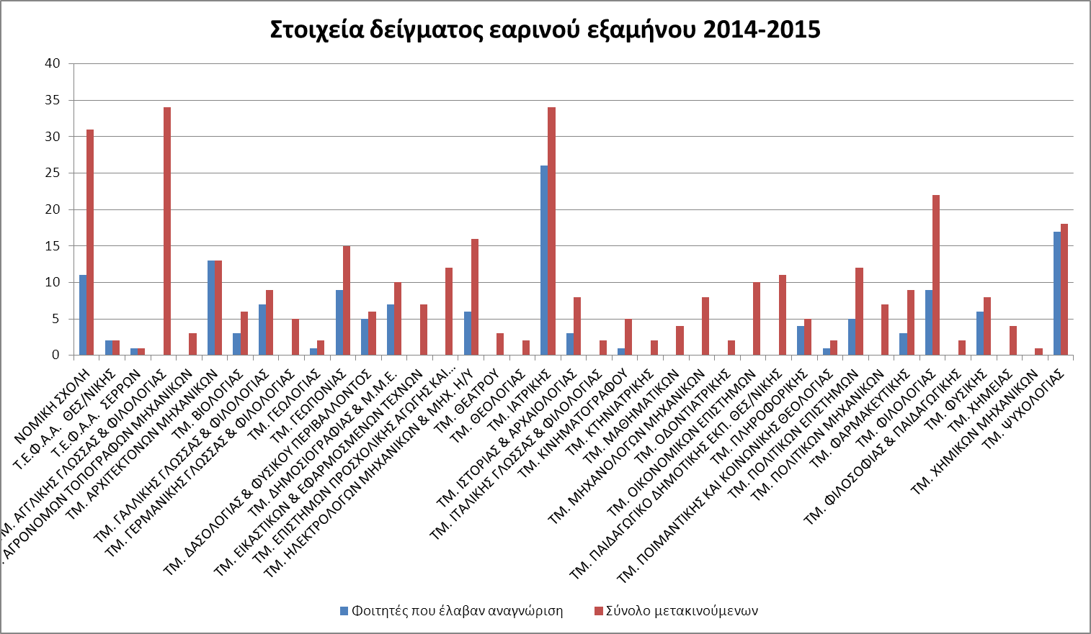
Τμήμα Ευρωπαϊκών Εκπαιδευτικών Προγραμμάτων ΑΠΘ

Slide 20
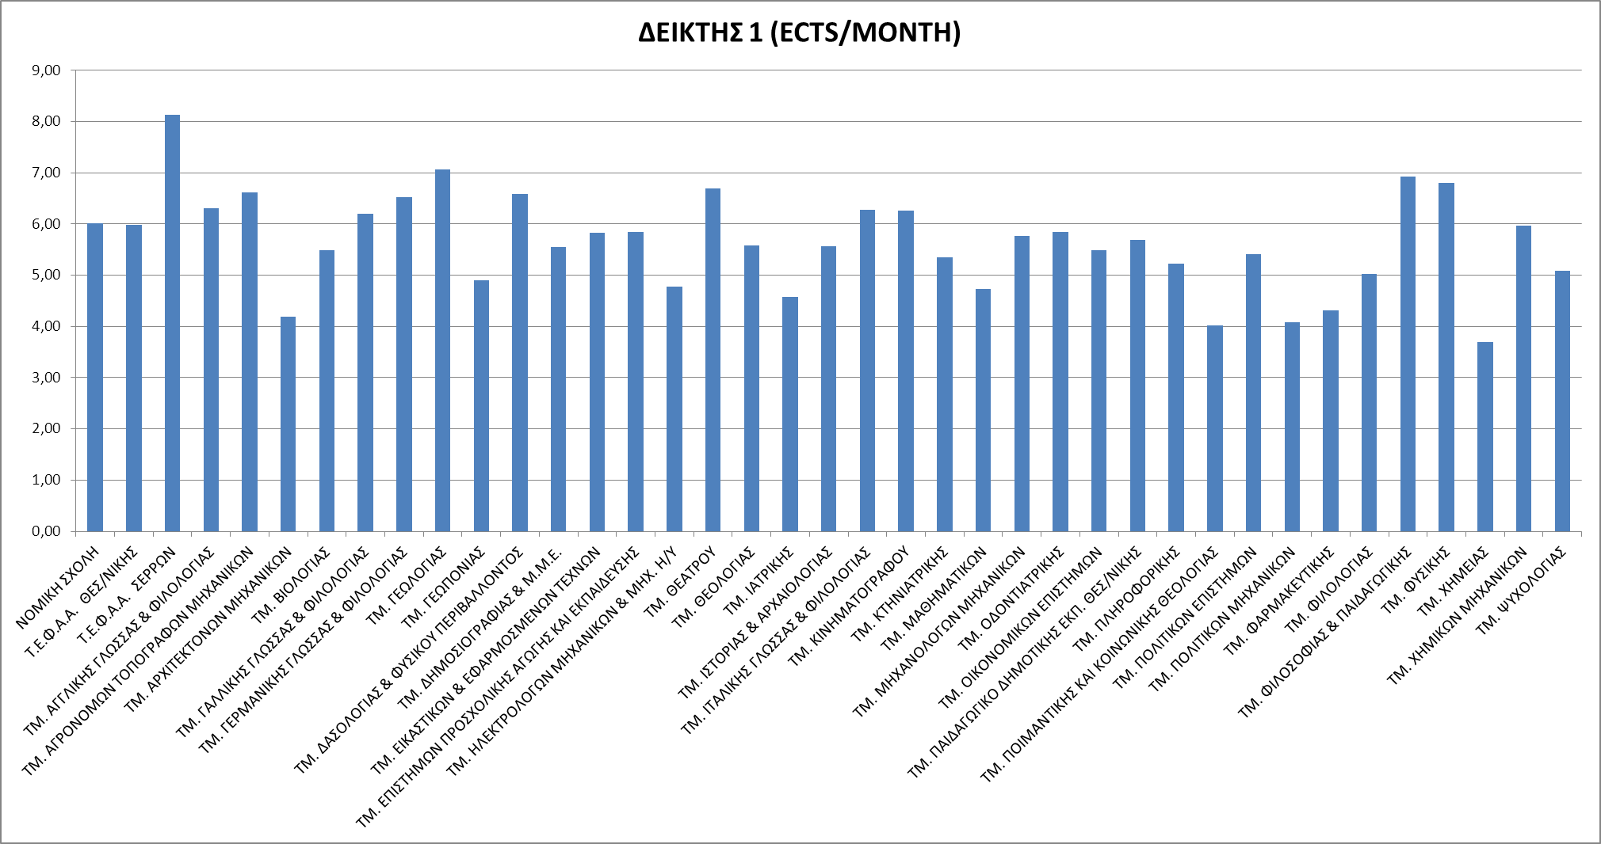
Τμήμα Ευρωπαϊκών Εκπαιδευτικών Προγραμμάτων ΑΠΘ

Slide 21
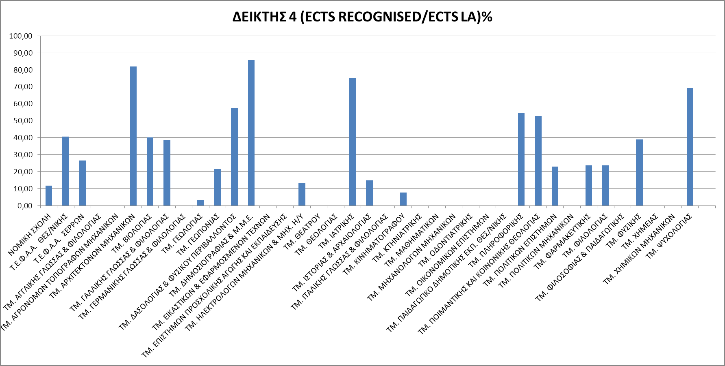
Τμήμα Ευρωπαϊκών Εκπαιδευτικών Προγραμμάτων ΑΠΘ

Slide 22
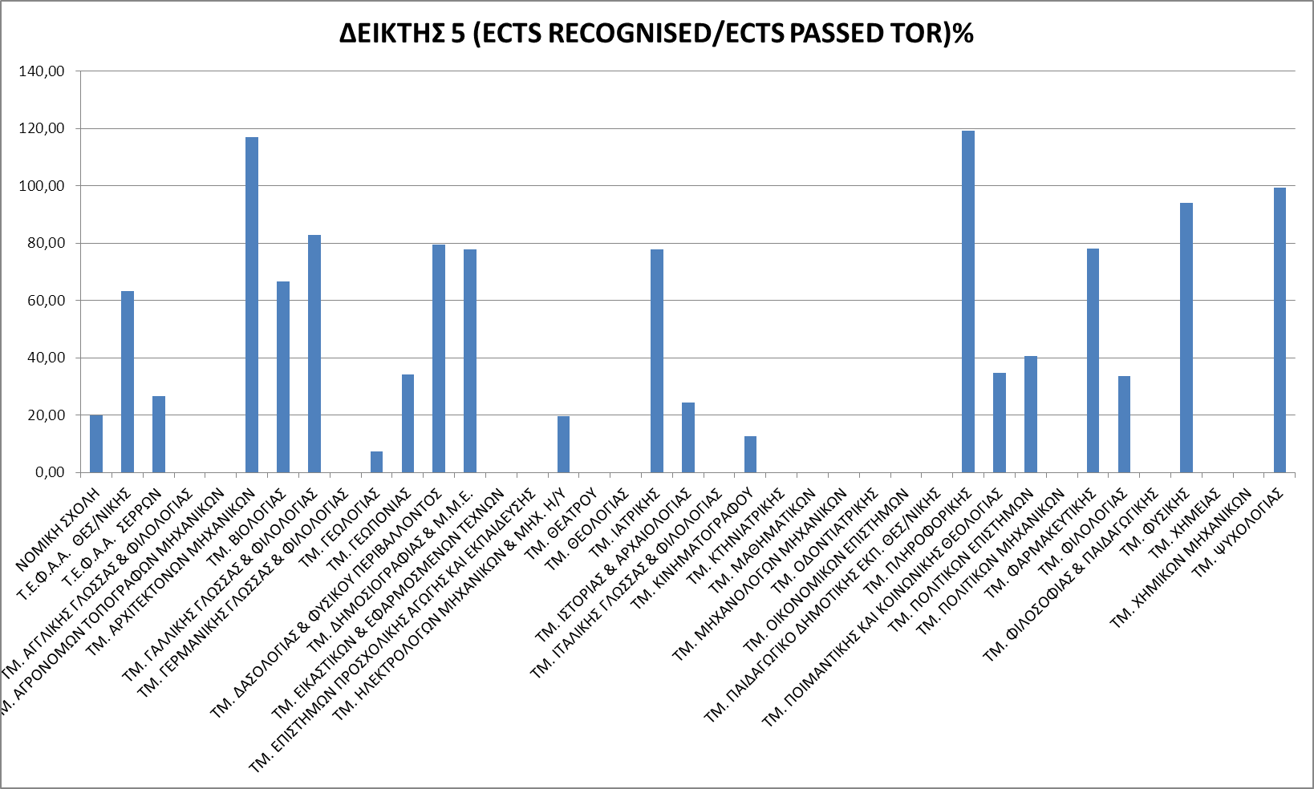
Τμήμα Ευρωπαϊκών Εκπαιδευτικών Προγραμμάτων ΑΠΘ

Slide 23
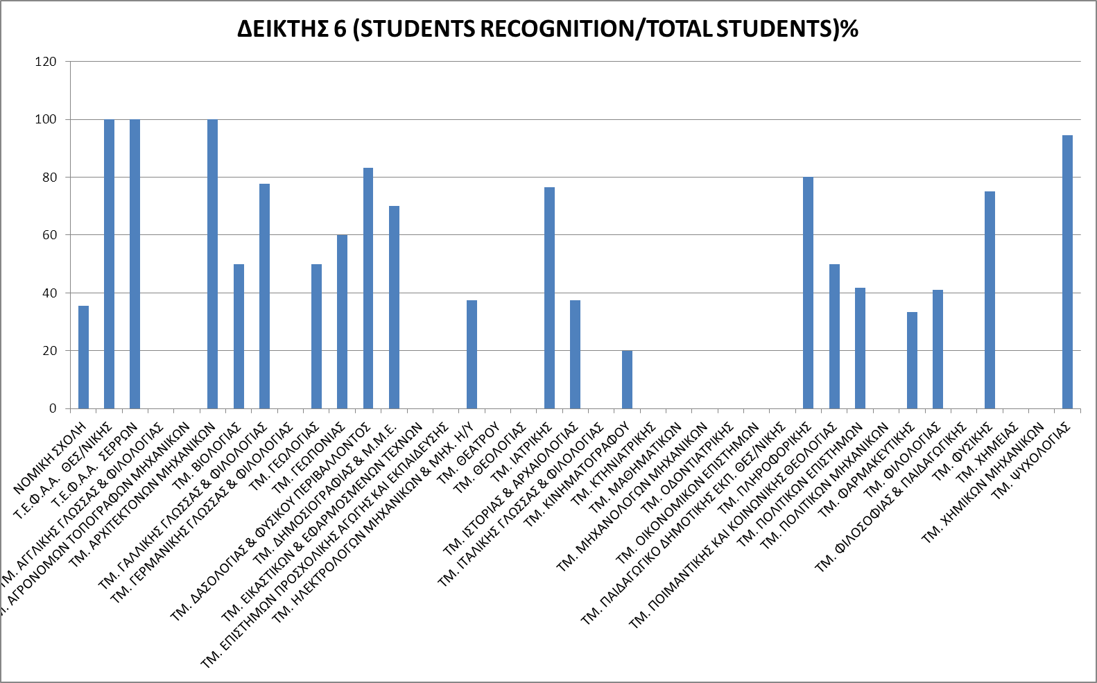
Τμήμα Ευρωπαϊκών Εκπαιδευτικών Προγραμμάτων ΑΠΘ

Slide 24
ΕΥΧΑΡΙΣΤΩ!
www.eurep.auth.gr
ΕΥΧΑΡΙΣΤΩ!

